Slide 1
3 Δεκεμβρίου Παγκόσμια Ημέρα Ειδικής Αγωγής
Δημοτικό Σχολείο Φαρρών

Slide 2
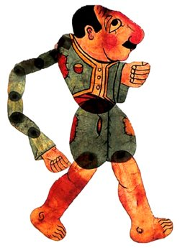
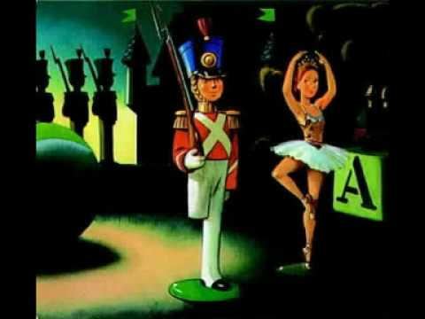
Τι κοινό έχουν;

Slide 3
Διεθνείς Συμβάσεις για την Αναπηρία
Οικουμενική Διακήρυξη του ΟΗΕ για τα δικαιώματα του ανθρώπου
Ευρωπαϊκή Σύμβαση για την Προστασία των Ανθρώπινων Δικαιωμάτων και των Θεμελιωδών Ελευθεριών
Διεθνές Σύμφωνο για τα Οικονομικά, Κοινωνικά και Μορφωτικά Δικαιώματα (ΟΗΕ, 1966).

Slide 4
Ευρωπαϊκή Σύμβαση για την Κοινωνική και Ιατρική Αντίληψη
Ευρωπαϊκός Κοινωνικός Χάρτης του 1961
Διακήρυξη των Δικαιωμάτων των ΑμεΑ (1975)

Slide 5
Τι σημαίνει;
Ο όρος “ανάπηρο άτομο”ή Άτομο Με Ειδικές Ανάγκες (ΑΜΕΑ) σημαίνει κάθε άτομο ανίκανο να επιβεβαιώσει από μόνο του, ολικά ή μερικά, τις αναγκαιότητες για μια κανονική ατομική και κοινωνική ζωή, εξαιτίας μειωμένων σωματικών ή πνευματικών δυνατοτήτων που έχει εκ γενετής ή όχι.
Τα ανάπηρα άτομα θα απολαμβάνουν όλα τα δικαιώματα που προβάλλονται σ’ αυτή τη Διακήρυξη.

Slide 6
Δηλαδή…
Έχουν δικαίωμα σεβασμού της ανθρώπινης αξιοπρέπειάς τους, τα ίδια πολιτικά δικαιώματα, το δικαίωμα για ιατρική, ψυχολογική και λειτουργική μεταχείριση, για ιατρική και κοινωνική αποκατάσταση, για εκπαίδευση, για επαγγελματική κατάρτιση και αποκατάσταση για βοήθεια, για συμβουλευτική, για υπηρεσίες τοποθέτησης σε εργασία…

Slide 7
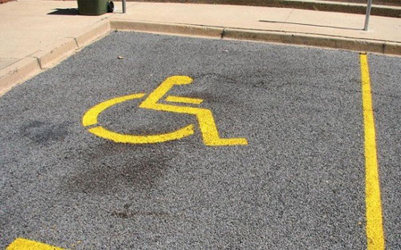
Χώροι στάθμευσης

Slide 8
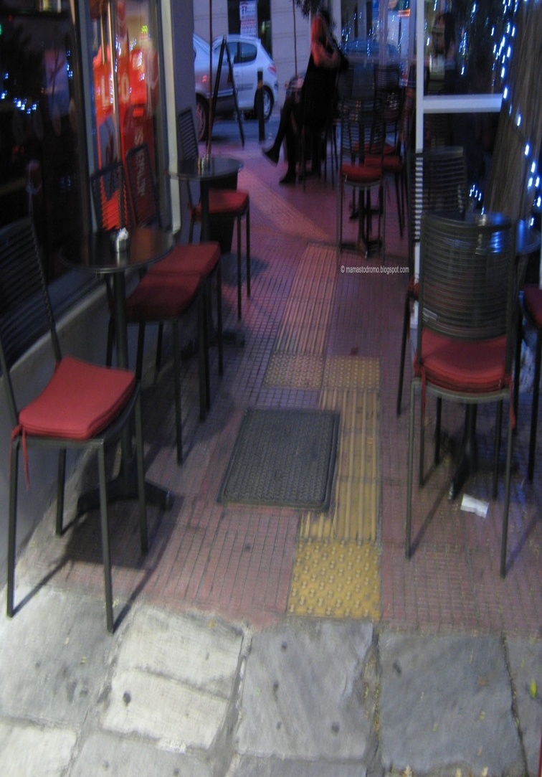
Πεζοδρόμια και ράμπες

Slide 9
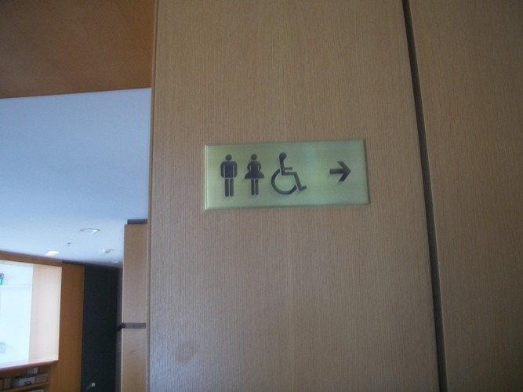
Χώροι υγιεινής

Slide 10
Μέσα μεταφοράς

Slide 11
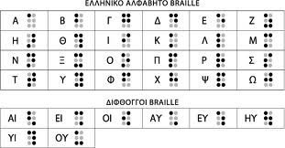
Μάθηση για τυφλούς

Slide 12
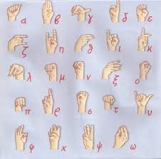
… για κωφούς

Slide 13
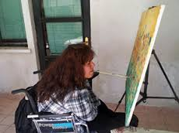
…για άτομα με κινητικά προβλήματα

Slide 14
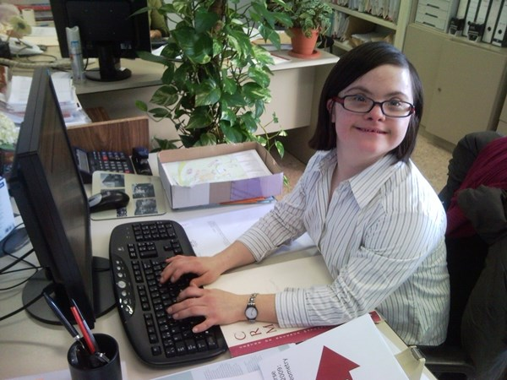
Εργασία

Slide 15
Αθλητισμός
Τρία μετάλλια για την Εθνική Ομάδα ξιφασκίας

Slide 16
